Slide 1
AWSWAF-TEST환경구성-1
250408

Slide 2













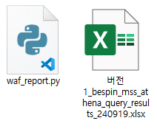



1. AWS WAF 테스트환경 아키텍처
노란색으로 음영처리된 AWS WAF 탐지테스트 및 로깅 환경구성
MSS-WAF test-vpc
Availability Zone-2a
Availability Zone-2b
[Managed Rule] AWSManagedRulesCommonRuleSet
AWSManagedRulesSQLiRuleSet
AWSManagedRulesKnownBadInputsRuleSet
AWSManagedRulesAdminProtectionRuleSet
[custom Rule]
KR-except-block
Ratebased-100
- S3 arn:aws:s3:::aws-waf-logs-mssteam-test
- Database: - Table:
Subnet AZ1
Subnet AZ2
SSM
Endpoints
DVWA web ( 10.100.0.6 )
AWS Systems
Manager

Slide 3
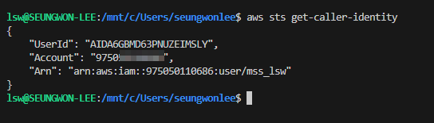
2. AWS WAF TEST 환경 구성 -1
같이 첨부된 awswaf-acl-create_20250402.yaml 파일을 AWS Cloudformation 에서 실행시키거나
아래의 AWS CLI 명령어를 통해 실행 시킵니다. (yaml 파일 위치와 사용자이름으로 수정 필요)
1) AWS CLI 설정
2) AWS CLI 에서 아래의 AWS CFn 명령어 실행
aws cloudformation create-stack \
--stack-name mss-awswaf-test-$(date +%Y-%m-%d-%H-%M) \
--template-body file:///home/lsw/devinfra/waf_aws/awswaf-acl-create_20250402.yaml \
--parameters ParameterKey=WebACLName,ParameterValue=mss-lsw-$(date +%Y-%m-%d-%H-%M) \
ParameterKey=KeyName,ParameterValue=mss-lsw-apne2 \
ParameterKey=S3BucketName,ParameterValue=aws-waf-logs-mssteam-test \
ParameterKey=UserName,ParameterValue=mss-lsw-$(date +%Y-%m-%d-%H-%M) \
--capabilities CAPABILITY_NAMED_IAM

Slide 4
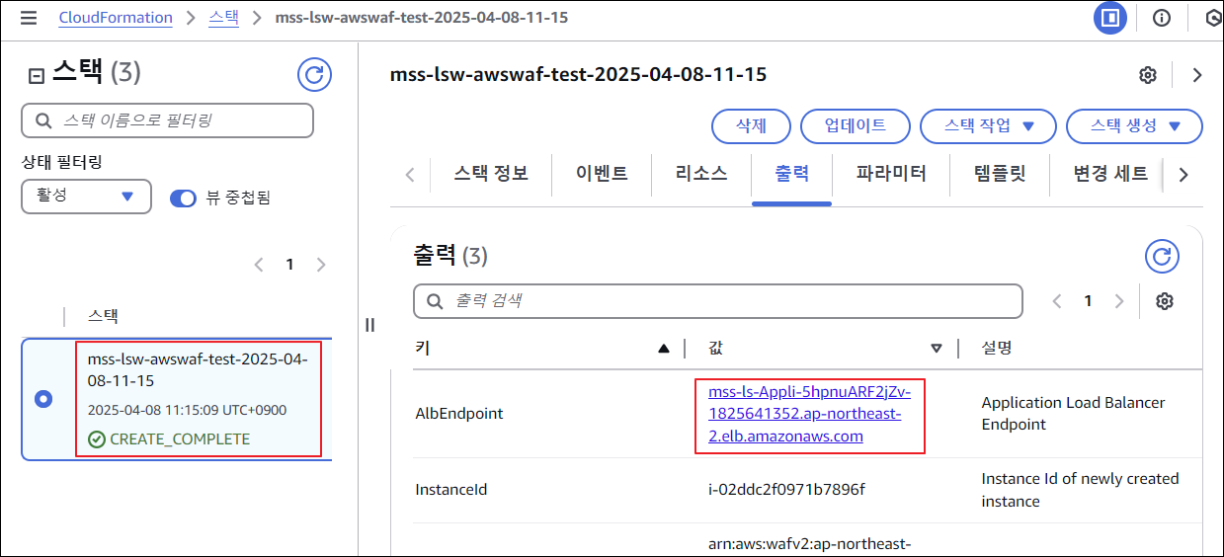
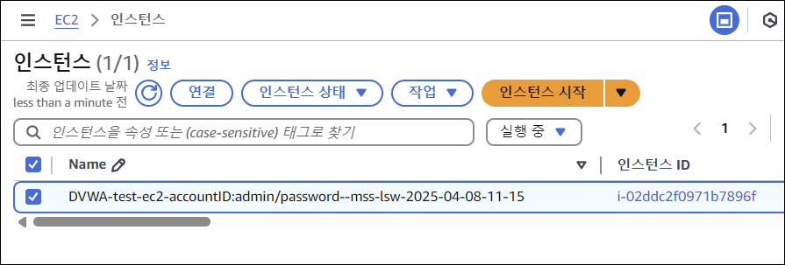
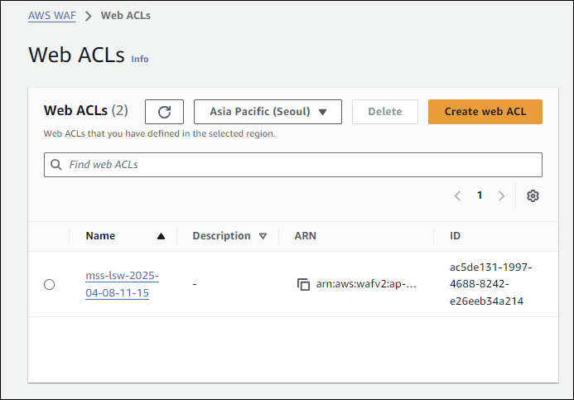
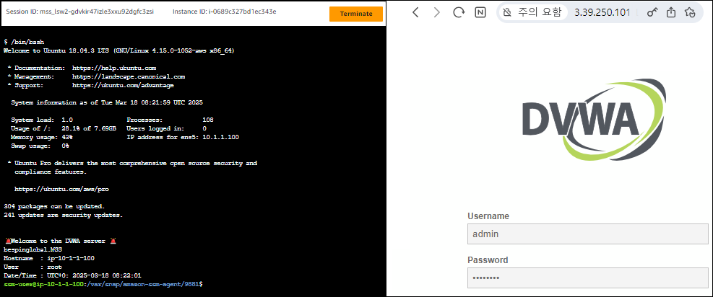
2. AWS WAF TEST 환경 구성 -2
3) 생성 확인 (AWS CFn stack, AWS WAF, DVWA EC2, )
[AWS CFn stack]
[DVWA EC2]
[AWS WAF]
[WAF 정책에 의해 차단되는 상황이어도 SSM Agent를 통해 내부 DVWA인스턴스 접근 가능

Slide 5
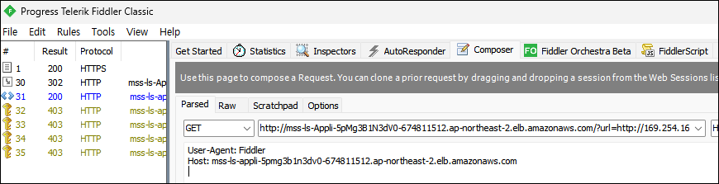
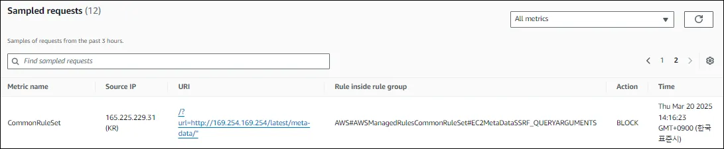
3. AWS WAF 탐지테스트 -3
1) AWS WAF에서 AWSManagedRulesCommonRuleSet의 (EC2MetaDataSSRF_QUERYARGUMENTS) 관련 이벤트 탐지를 희망 할 경우,
- 웹 브라우저. 또는 fiddler, postman 같은 웹트래픽 도구를 활용하여 EC2MetaDataSSRF 관련 쿼리 실행
- http://<ALB 도메인>/?url=http://169.254.169.254/latest/meta-data/
2) AWS WAF 또는 Athena 쿼리를 통해 이벤트 확인

